Slide 1

CSS 2
Διδάσκοντες: Π. Αγγελάτος, Δ. Ζήνδρος
Επιμέλεια διαφανειών: Π. Αγγελάτος
Σχολή Ηλεκτρολόγων Μηχανικών
και Μηχανικών Υπολογιστών

Slide 2
Στόχος της ώρας
Επέκταση των γνώσεων του CSS 1
Κλάσεις και id
Εμφώλευση και ομαδοποίηση επιλογέων
Ψευδοκλάσεις
Συντομογραφίες
Εικόνες φόντου
Τυπογραφία
Ιδιότητες λίστας
Περιγράμματα πίνακα
Κέρσορες
Notes:
Εδώ δείχνω τη σελίδα που θα φτιάξω.

Slide 3
Κλάσεις
Με έναν CSS επιλογέα πρέπει να μπορούμε να ανφερθούμε σε οποιοδήποτε σετ από στοιχεία.
Μέχρι τώρα μάθαμε επιλογείς HTML
Για παράδειγμα
p { font-size: 10px; }
table { border: 1px solid black }
Όμως ΔΕΝ είναι αρκετοί

Slide 4
Κλάσεις
<html>
<head>
<style>
/*???????*/
</style>
</head>
<body>
<p>Red paragraph</p>
<p>Blue paragraph</p>
</body>
</html>

Slide 5
Κλάσεις
Oμαδοποιούν ομοειδή στοιχεία με σκοπό να εφαρμοστεί κοινό στυλ
Μπαίνουν ως ιδιότητα στις ετικέτες
class=“className”
Παράδειγμα
<p class=“first”>I am a red paragraph</p>
<p class=“second”>I am a blue paragraph</p>

Slide 6
Κλάσεις
Αναφερόμαστε στα στοιχεία κλάσης με
.className { … }
Παράδειγμα
.menu { color: red; }
Σημαίνει: Βάλε χρώμα γραμματοσειράς κόκκινο σε όλα τα στοιχεία που έχουν class=“menu”

Slide 7
Κλάσεις
Ένα όνομα κλάσης πρέπει να υπάκούει στους εξής κανόνες:
Ο πρώτος χαρακτήρας μπορεί να είναι παύλα (-) ή τίποτα
Ο δεύτερος χαρακτήρας μπορεί να είναι:
Κάτω παύλα (_)
Λατινικός χαρακτήρας a-z και Α-Ζ
Από τον τρίτο χαρακτήρα και μετά μπορεί να είναι οποιοσδήποτε συνδυασμός παύλας, κάτω παύλας, χαρακτήρα ή αριθμού
Στην πραγματικότητα ένα έγκυρο όνομα κλάσης μπορεί να έχει κι άλλες μορφές που χρησιμοποιούνται εξαιρετικά σπάνια αν όχι καθόλου

Slide 8
Κλάσεις
Ποια από αυτά είναι έγκυρα;
--foo
_42_
thisIsSomeReallyLongLongClassName
-.-
O_O
8bit
-_-_----_--_
ΑΚΥΡΟ
ΕΓΚΥΡΟ
ΕΓΚΥΡΟ
ΑΚΥΡΟ
ΕΓΚΥΡΟ
ΑΚΥΡΟ
ΕΓΚΥΡΟ
Notes:
Να πω ότι επιστρέφουμε στο αρχικό παράδειγμα

Slide 9
Κλάσεις
<html>
<head>
<style>
.first { color: red; }
.second { color: blue; }
</style>
</head>
<body>
<p class=“first”>Red paragraph</p>
<p class=“second”>Blue paragraph</p>
</body>
</html>

Slide 10
Red paragraph
Blue paragraph

Slide 11
Κλάσεις & IDs
Μία κλάση μπορεί να εφαρμοστεί σε πολλά στοιχεία
Ένα στοιχείο μπορεί να έχει πολλές κλάσεις
<p class=“foo bar”>
I belong to class foo and class bar
</p>
 | Κλάσεις | IDs
HTML | class=“foo” | id=“foo”
Επανάληψη | Ναι | Όχι
CSS | .foo | #foo

Slide 12
Παράδειγμα
<html>
<head>
<style>
#intro { color: red; }
#outro { color: blue; }
</style>
</head>
<body>
<p id=“intro”>Red paragraph</p>
<p id=“outro”>Blue paragraph</p>
</body>
</html>

Slide 13
Συνδυασμοί HTML & Class selectors
p.center { text-align: center; }
Επιλέγει όλα τα p που έχουν την κλάση center
p.center.important {
text-align: center;
font-size: 24pt;
}
Επιλέγει όλα τα p που έχουν την κλάση center ΚΑΙ την κλάση important

Slide 14
Εμφώλευση επιλογέων
Μπορούμε να εφαρμόσουμε έναν επιλογέα σε έναν άλλο επιλογέα.
Σωστά δομημένο HTML/CSS → Περιορισμένες κλάσεις/ID

Slide 15
Εμφώλευση επιλογέων
<ul>
<li>cat</li>
<li>dog</li>
<li>frog</li>
</ul>
<ul>
<li>pencil</li>
<li>pen</li>
<li>eraser</li>
</ul>
Notes:
Έστω ότι σε αυτό το HTML θέλω τα στοιχεία της πρώτης λίστας να έχουν μπλε πλαίσιο και της δεύτερης κόκκινο πλαίσιο. 2 τρόποι: με ή χωρίς nesting.

Slide 16
Εμφώλευση επιλογέων
Χωρίς εμφώλευση: Εφαρμόζουμε μια κλάση σε κάθε στοιχείο της κάθε λίστας
<ul>
<li class=“animal”>cat</li>
<li class=“animal”>dog</li>
<li class=“animal”>frog</li>
</ul>
<ul>
<li class=“cocktail”>mojito</li>
<li class=“cocktail”>bloody mary</li>
<li class=“cocktail”>caipirinha</li>
</ul>

Slide 17
Εμφώλευση επιλογέων
Και γράφουμε το αντίστοιχο CSS
li.animal {
border: 1px solid blue;
}
li.cocktail {
border: 1px solid red;
}
Notes:
Το li είναι πλεονασμός αλλά βοηθάει στην αναγνωσιμότητα του κώδικα

Slide 18
Εμφώλευση επιλογέων
<ul id=“animals”>
<li>cat</li>
<li>dog</li>
<li>frog</li>
</ul>
<ul id=“cocktails”>
<li>mojito</li>
<li>bloody mary</li>
<li>caipirinha</li>
</ul>

Slide 19
Εμφώλευση επιλογέων
Τότε το αντίστοιχο CSS γίνεται:
#animals li {
border: 1px solid blue;
}
#cocktails li {
border: 1px solid red;
}
Notes:
Εξηγώ αναλυτικά πως δουλεύουν οι 2 selectors.

Slide 20
Ομαδοποίηση επιλογέων
Πολλοί επιλογείς με κοινές ιδιότητες → Ένας ομαδοποιημένος επιλογέας
Οι επιμέρους επιλογείς χωρίζονται με κόμματα

Slide 21
Ομαδοποίηση επιλογέων
Παράδειγμα:
p {
color: red;
}
.foo { color: red;
}
Το παραπάνω μπορεί να γραφτεί:
p, .foo {
color: red;
}

Slide 22
Pop quiz
Τι επιλέγουν;
.foo .bar
.foo.bar
.foo, .bar
.foo,.bar
p.koko
div#lala.liruliru
div.liruliru#lala
ul li
div li

Slide 23
Ψευδοκλάσεις
Αναφερόμαστε στην κατάσταση ενός στοιχείου
:link | links που δεν έχουν επισκεφτεί
:visited | links που έχουν επισκεφτεί
:active | Ενεργό στοιχείο
:hover | Στοιχείο κάτω από το ποντίκι

Slide 24

Ψευδοκλάσεις
Παράδειγμα
<a href=“home.html”>Home</a>
+
a:hover { background-color: yellow; }

Slide 25


Ψευδοκλάσεις
:active

Slide 26
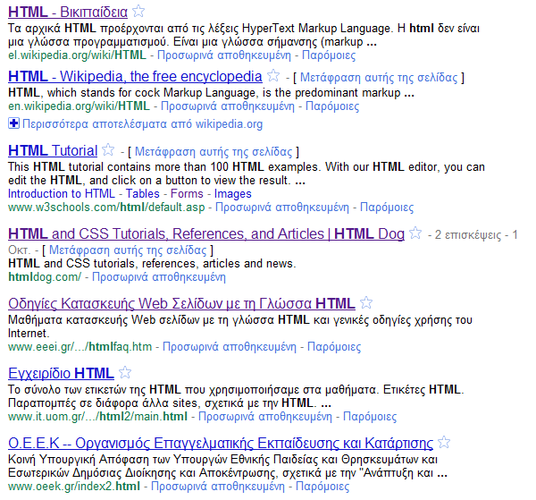
:visited
:link
:link
:visited
:visited
:link
:link

Slide 27
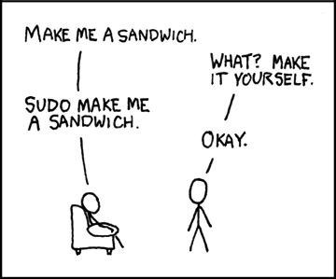

Slide 28
Εργασία 2^{η} (half cleanroom)
Παράδοση με FTP
Να ανεβάσετε το αρχείο CSS στον φάκελό σας
Παράδοση μέχρι 25/10/2010
Να μορφοποιήσετε το αρχείο html που δίνεται
Να είναι πανομοιότυπο με το screenshot
Αρκούν οι ιδιότητες που έχουμε δείξει
Δίνονται
Το αρχείο HTML
Οι διευθύνσεις των εικόνων
Τα χρώματα που χρησιμοποιούνται
Οι γραμματοσειρές
Screenshot για το ζητούμενο αποτέλεσμα

Slide 29
Συντομογραφίες
Συμπτύσσουν πολλές ιδιότητες σε μία ιδιότητα

Slide 30
Συντομογραφίες
border: 1px solid black;
↕
border-width: 1px;
border-style: solid;
border-color: black;

Slide 31
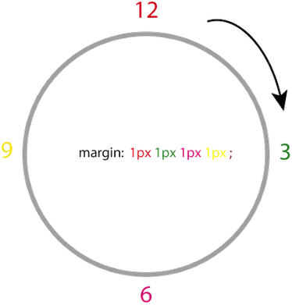
Συντομογραφίες

Slide 32
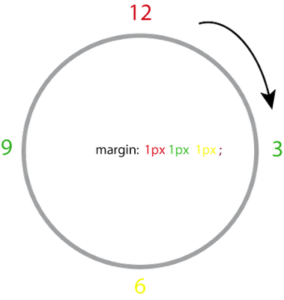
Συντομογραφίες

Slide 33
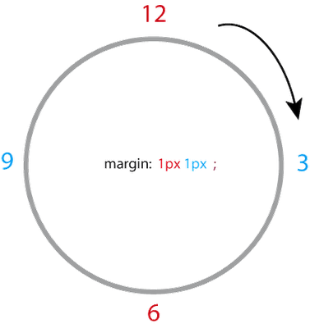
Συντομογραφίες

Slide 34
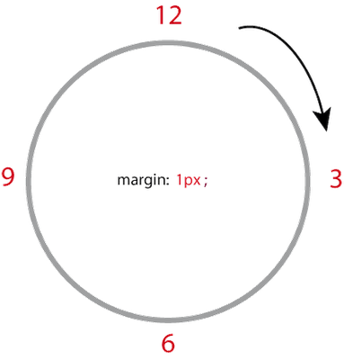
Συντομογραφίες

Slide 35
Συντομογραφίες
padding: 1px 2px 3px;
↕
padding-top: 1px;
padding-right: 2px;
padding-bottom: 3px;
padding-left: 2px;

Slide 36
Συντομογραφίες
border-width: 1px 2px;
↕
border-top-width: 1px;
border-right-width: 2px;
border-bottom-width: 1px;
border-left-width: 2px;

Slide 37

Συντομογραφίες
border-width: 1px 4px 8px 16px;
↕
border-top-width: 1px;
border-right-width: 4px;
border-bottom-width: 8px;
border-left-width: 16px;

Slide 38

Συντομογραφίες
border-style: solid dotted dashed none;
↕
border-top-style: solid;
border-right-style: dotted;
border-bottom-style: dashed;
border-left-style: none;

Slide 39

Συντομογραφίες
border-color: red green blue black;
↕
border-top-color: red;
border-right-color: green;
border-bottom-color: blue;
border-left-color: black;

Slide 40
Συντομογραφίες
προαιρετικά
font: bold normal italic 24px Verdana, sans-serif;
font-variant
font-size
font-family
font-weight
font-style

Slide 41
Εικόνες φόντου
Εφαρμόζεται στην περιοχή εσωτερικά του border (συμπεριλαμβάνεται η περιοχή του padding)
Σχεδιάζονται πάνω στο ορισμένο background-color
Μπορεί να είναι αρχείο JPG, GIF, PNG
Οι σχετικές διευθύνσεις εικόνων σχετίζονται με τη διεύθυνση του αρχείου CSS

Slide 42
Εικόνες φόντου
background-image: url( ‘foo.png’ );
Χρησιμοποιεί για φόντο την εικόνα foo.png
Μπορεί να είναι απόλυτη ή σχετική διεύθυνση

Slide 43
Εικόνες φόντου
background-repeat
Ορίζει αν θα επαναλαμβάνεται το φόντο
Μπορεί να πάρει τιμές:
repeat (προεπιλογή) κάθετη και οριζόντια επανάληψη
repeat-y κάθετη επανάληψη
repeat-x οριζόντια επανάληψη
no-repeat εμφάνιση μία φορά

Slide 44
Εικόνες φόντου
background-position
Ορίζει την θέση του φόντου στο πλαίσιο του στοιχείου
Από αυτή τη θέση αρχίζει η επανάληψη
Μπορεί να πάρει τιμές:
[left|center|right] [top|center|bottom]
Η σειρά δεν έχει σημασία
<απόσταση από αριστερά> <απόσταση από πάνω>
Η σειρά έχει σημασία.
Παράδειγμα:
background-position: center top;
background-position: 20px 30px;

Slide 45

by darkXmatt

Slide 46
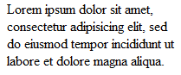
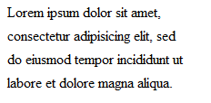
Τυπογραφία
line-height
Ορίζει το ύψος της γραμμής σε ένα κείμενο
line-height: normal; line-height: 20pt;

Slide 47
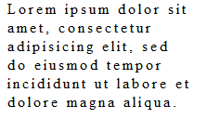
Τυπογραφία
letter-spacing
Ορίζει την απόσταση μεταξύ των γραμμάτων
letter-spacing: normal; letter-spacing: 3px;

Slide 48
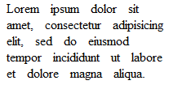
Τυπογραφία
word-spacing
Ορίζει την απόσταση μεταξύ των λέξεων
word-spacing: normal; word-spacing: 10px;

Slide 49
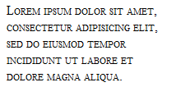
Τυπογραφία
font-variant
Ορίζει αν το κείμενο θα είναι small-caps ή normal
font-variant: normal; font-variant: small-caps;

Slide 50
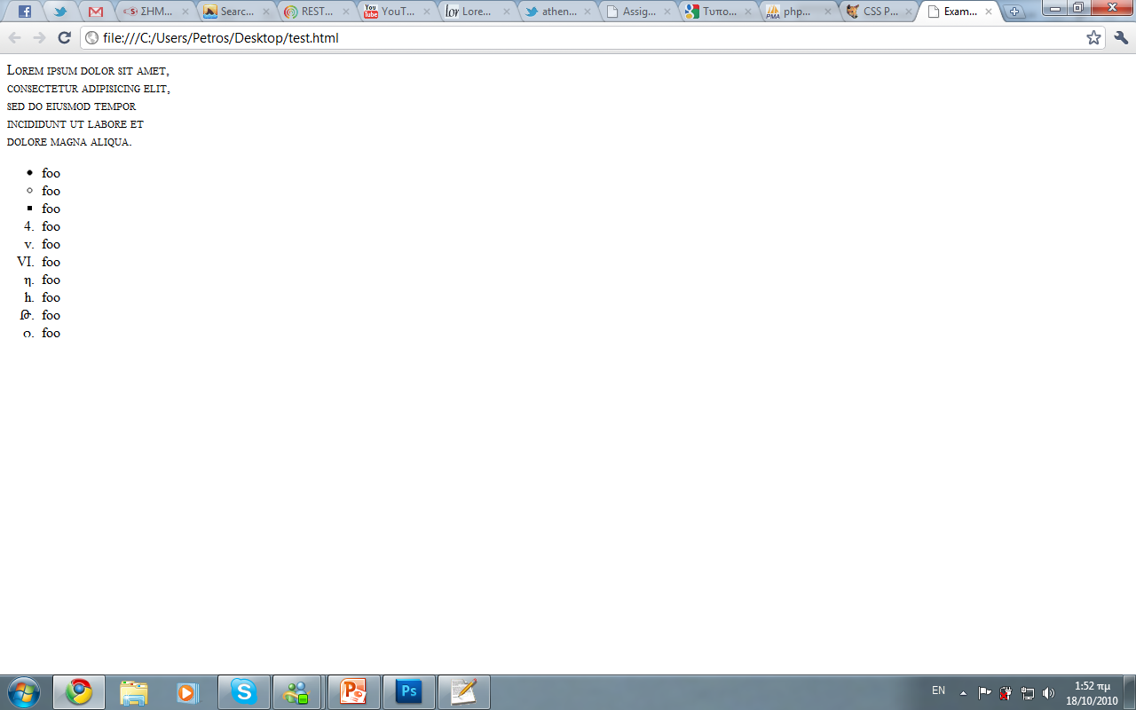
Ιδιότητες λίστας
list-style-type
Ορίζει τον τύπο σημαδιού ή το σύστημα αρίθμησης
Κάποιες από τις τιμές:
disc (προεπιλογή στα ul)
circle
square
decimal 1. 2. 3. … (προεπιλογή στα ol)
lower-roman i ii iii …
upper-roman I II III …
lower-greek α β γ …
lower-latin a b c …
armenian Ա Բ Գ …
none Δεν εμφανίζει κάποιο σημάδι

Slide 51
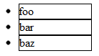
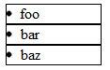
Ιδιότητες λίστας
list-style-position
Ορίζει αν τα σημάδια της λίστας είναι έξω ή μέσα από το πλαίσιο
border: 1px solid black; border: 1px solid black;
list-style-position: outside; list-style-position: inside;

Slide 52
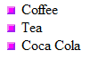
Ιδιότητες λίστας
list-style-image
Ορίζει μια εικόνα ως σημάδι της λίστας
list-style-image: url( 'sqpurple.gif' );

Slide 53
Ιδιότητες λίστας
list-style
Συντομογραφία των τριών προηγούμενων ιδιότήτων
list-style: square url( ‘icon.gif’ ) inside;
Η σειρά δεν έχει σημασία
Οποιοδήποτε μπορεί να παραληφθεί
list-style-type
list-style-image
list-style-position

Slide 54
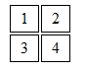

Περιγράμματα πίνακα
border-collapse
Ορίζει αν τα πλαίσια των κελιών ενός πίνακα θα επικαλύπτονται ή όχι
Εφαρμόζεται στο <table>
border-collapse: separate; (προεπιλογή)
border-collapse: collapse;

Slide 55

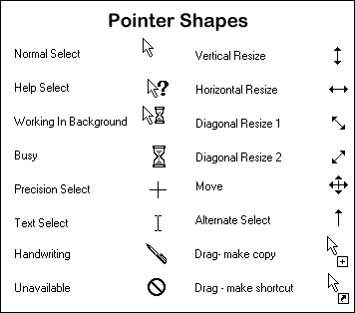


Κέρσορες
cursor
Ορίζει τον κέρσορα του ποντικιού πάνω από κάποιο στοιχείο
Κάποιες από τις τιμές του:
auto Ανάλογα την περίσταση (προεπιλογή)
pointer
crosshair
move
wait
help
progress
default

Slide 56
Μάθαμε
Κλάσεις και id
Εμφώλευση και ομαδοποίηση επιλογέων
Ψευδοκλάσεις
Συντομογραφίες
Εικόνες φόντου
Τυπογραφία
Ιδιότητες λίστας
Περιγράμματα πίνακα
Κέρσορες

Slide 57
Την επόμενη φορά...
Τελευταίο μάθημα HTML
Πολλά πρακτικά παραδείγματα!

